Slide 1
Projekt-Präsentation
Von:
Dominik, Fenja, Fabian und Shania

Slide 2
Inhaltsverzeichnis
Unser Programm
  Funktionen
  Angewandte „Optionen“
  Neue Erfahrungen
Projektablauf
  Planungsphase
  Entwicklungsphase

Slide 3
Planungsphase
  Zeitplanung
  Datenbankplanung
  Programmplanung
Entwicklungsphase
  Datenbankentwicklung
  Programmentwicklung
  Fehler und Fehlerbehebung
  Zwischenfälle
Fazit
<footer>Shania Allhusen, Fabian Teise, Dominik Stolte, Fenja Ehlers
<number><number>

Slide 4
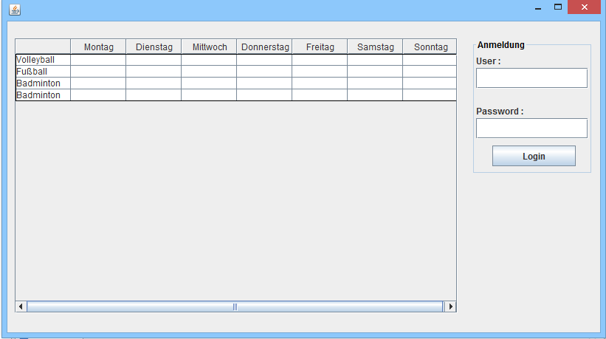
Unser Programm

Slide 5
Die Funktionen unseres Programmes
Erste Ansicht (Nicht angemeldet)
  Anzeige Hallenplan
  Anmeldung

Slide 6
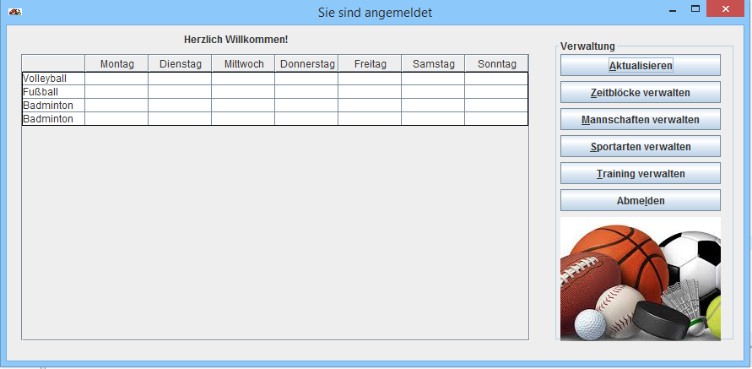
Unser Programm

Slide 7
Die Funktionen unseres Programmes
Erste Ansicht (Nicht angemeldet)
  Anzeige Hallenplan
  Anmeldung
Angemeldet als Benutzer
  Anzeige Hallenplan
  Verwaltung von Sportarten, Mannschaften, Zeitblöcken und Training

Slide 8
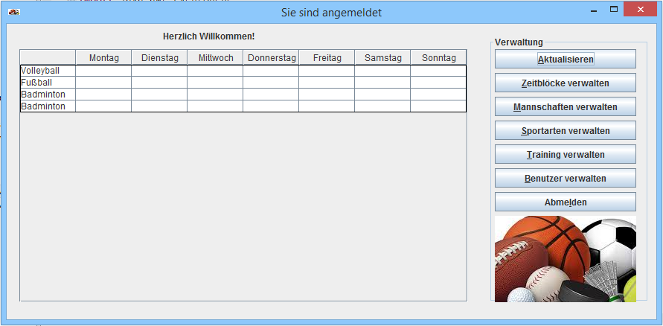
Unser Programm

Slide 9
Die Funktionen unseres Programmes
Erste Ansicht (Nicht angemeldet)
  Anzeige Hallenplan
  Anmeldung
Angemeldet als Benutzer
  Anzeige Hallenplan
  Verwaltung von Sportarten, Mannschaften, Zeitblöcken und Training
Angemeldet als Administrator
  Anzeige Hallenplan
  Verwaltung von Sportarten, Mannschaften, Zeitblöcken, Training und Benutzern

Slide 10
Angewandte „Optionen“
JTable
PasswordField
...

Slide 11
Neue Erfahrungen
ScrollPane:
JTable in ScrollPane
JTable:
TableModel/DefaultTableModel
Anzeige der Tabelle, Werte aus der Datenbank
Renderer:
Formatieren der Darstellung der Tabelle
Verschiedenen Programmierstile in ein Projekt einbinden

Slide 12
Planungsphase
Thema überlegt
Funktionen unseres Programms
Problem Lösung
Projektantrag ausgefüllt
<footer>Shania Allhusen, Fabian Teise, Dominik Stolte, Fenja Ehlers
<number><number>
Notes:
<number><number>

Slide 13
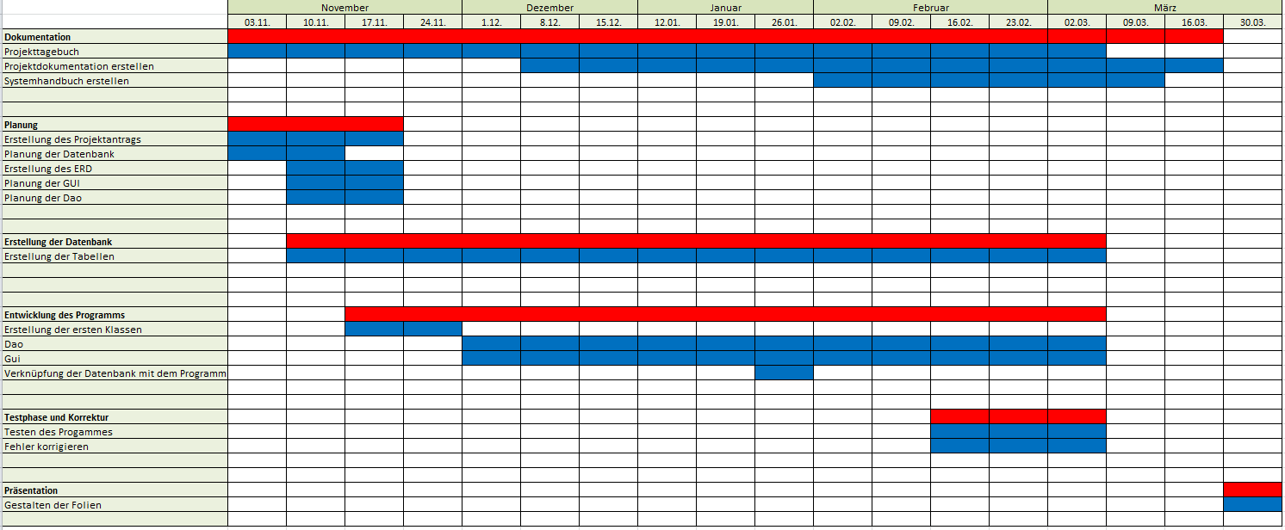
Zeitplanung
<footer>Shania Allhusen, Fabian Teise, Dominik Stolte, Fenja Ehlers

Slide 14
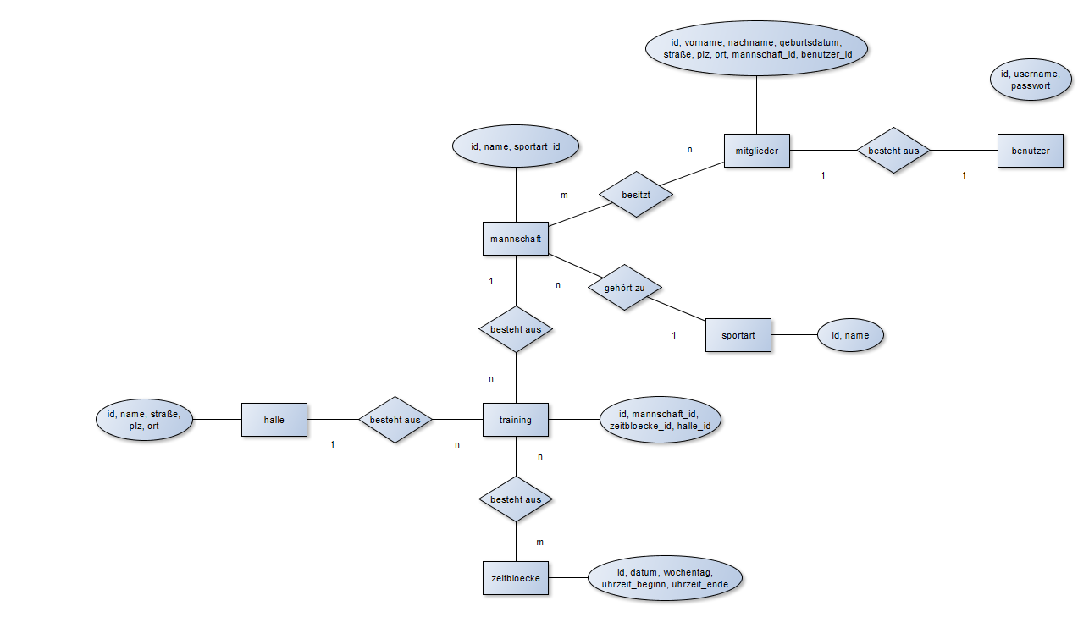
Datenbankplanung
<footer>Shania Allhusen, Fabian Teise, Dominik Stolte, Fenja Ehlers
<number><number>

Slide 15
Datenbankplanung
Tabellen: Benutzer, Mitglieder, Mannschaft, Sportart, Training, Zeitblöcke und Halle
Attribute
Beziehungen
Primärschlüssel
Fremdschlüssel
<footer>Shania Allhusen, Fabian Teise, Dominik Stolte, Fenja Ehlers
<number><number>

Slide 16
Programmplanung
Berechtigungen
  Ohne Anmeldung: nur Hallenplan ansehen
  Mit Anmeldung: Trainings, Mannschaften, Sportarten, Mitglieder und Benutzer verwalten
GUI-Entwurf
<footer>Shania Allhusen, Fabian Teise, Dominik Stolte, Fenja Ehlers
<number><number>

Slide 17
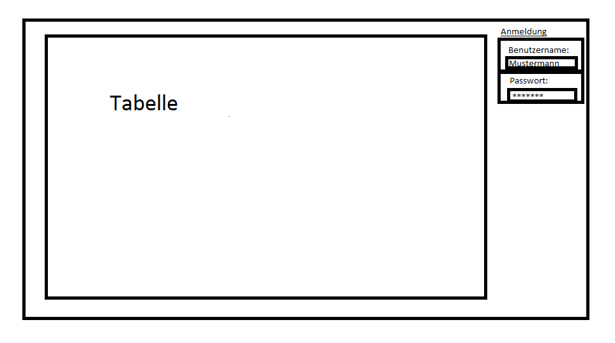
GUI-Entwurf (ohne Anmeldung)
<footer>Shania Allhusen, Fabian Teise, Dominik Stolte, Fenja Ehlers
<number><number>

Slide 18
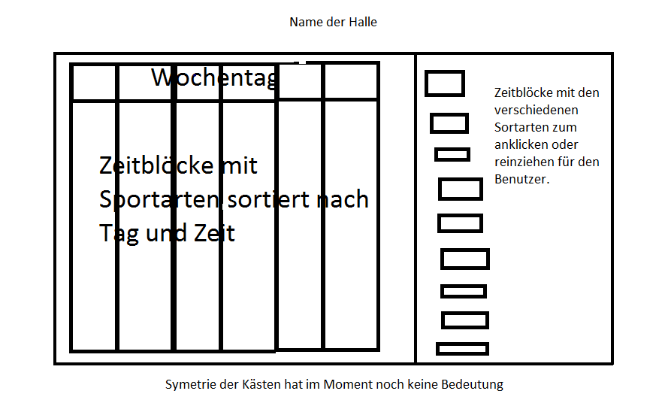
GUI-Entwurf (mit Anmeldung)
<footer>Shania Allhusen, Fabian Teise, Dominik Stolte, Fenja Ehlers
<number><number>

Slide 19
Entwicklungsphase
Datenbank
Programm
Neue Ideen
<footer>Shania Allhusen, Fabian Teise, Dominik Stolte, Fenja Ehlers
<number><number>

Slide 20
Datenbankentwicklung
Entwickelt mit SQLiteExpertPro
Nach ERD
Oft überarbeitet
<footer>Shania Allhusen, Fabian Teise, Dominik Stolte, Fenja Ehlers
<number><number>

Slide 21
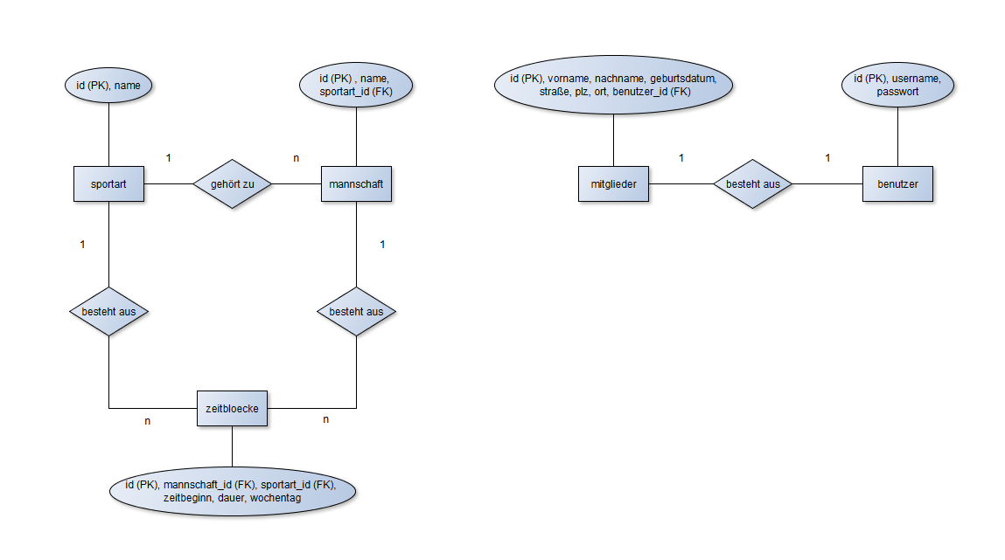
Endgültiges ERD
<footer>Shania Allhusen, Fabian Teise, Dominik Stolte, Fenja Ehlers
<number><number>

Slide 22
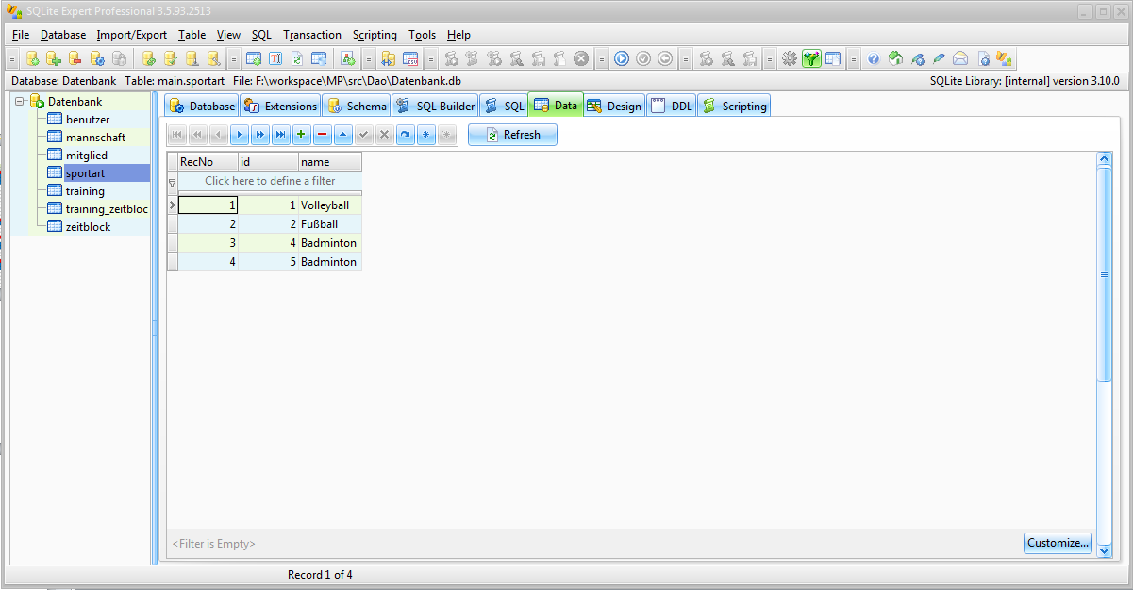
Datenbank

Slide 23
Programmentwicklung
Tabellenklassen
Haupt-GUIs
Dao
<footer>Shania Allhusen, Fabian Teise, Dominik Stolte, Fenja Ehlers
<number><number>

Slide 24
Zwischenfälle
Krankheit
Computerausfall

Slide 25
Fehler und Probleme
Anzeige der JTable
Zeitblöcke
  Auswahl der Zeitblöcke
  Zeitblockberechnung
Datenbank
  Autogenerierte IDs
  Attribute und Tabellen mussten überarbeitet werden
Eingabefehler vom Benutzer
  Fehlermeldung in der Konsole
  Funktionen/Methoden werden nicht ausgeführt
<footer>Shania Allhusen, Fabian Teise, Dominik Stolte, Fenja Ehlers
<number><number>

Slide 26
Fehler und Fehlerbehebung
Git
Merge beim Pull → git merge, Merge Tool
Dirty Worktree
Lokale Daten und neuer Stand → git stash
Verbindungsaufbau zu GitHub → Neustart, Neu Aufbau
Verlust von Änderungen bei falschem Pull
Datenbank
Falscher Datenbankaufbau
Falsche Datenbankabfrage
Programm
NullPointerException, ArrayOutOfBoundsException
Verschwinden der class-Dateien → Neues Projekt erstellt

Slide 27
Fazit
„Teamwork“ ist das „A“ Und „O“
Wir fand das Projekt war sehr hilfreich, da wir viele Erfahrungen sammeln konnten, für eine nächste Projektarbeit oder ähnliches.
Wir haben viel dazu gelernt...

Slide 28
Vielen Dank für eure Aufmerksamkeit!
Habt ihr noch Fragen?

